Slide 1
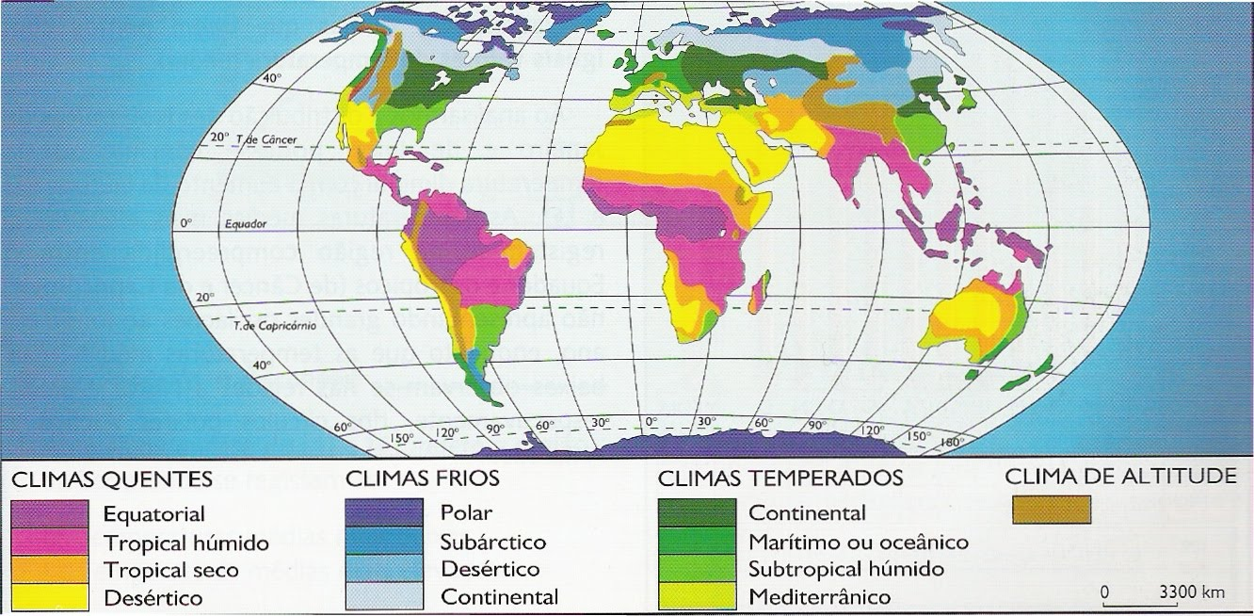
Formações Vegetais
Desenvolvem-se de acordo com o tipo de CLIMA, RELEVO, E SOLO do local onde se situam. De todos estes, o clima é o que mais se destaca.

Slide 2
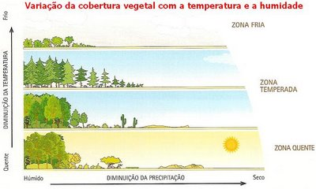

Slide 3
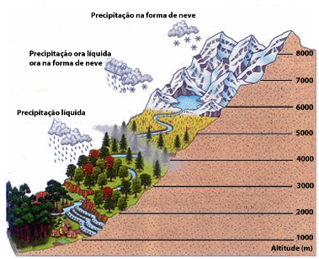
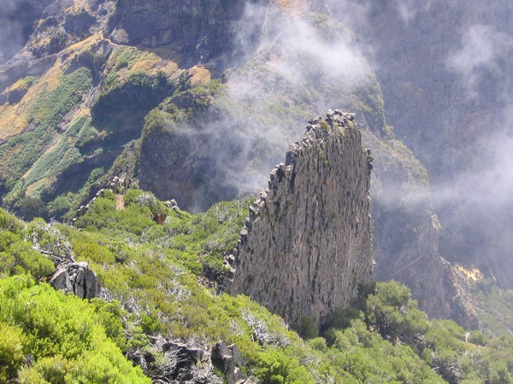
Vegetação de altitude

Slide 4
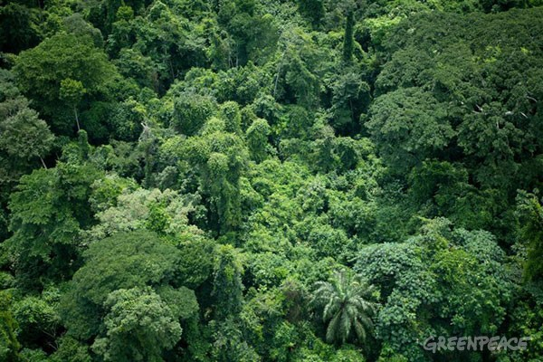
Clima Equatorial – Florestas Equatoriais
Localizada próximo a linha do Equador;
Clima com elevadas temperaturas e grande umidade o ano todo;
Baixa amplitude (variação) térmica;
Presença de chuvas de convecção(de verão);
Formação florestal densa e com grande biodiversidade;
Espécies de porte alto e médio (20 a 60 metros de altura);
Exemplos: floresta Amazônica (América do Sul) e floresta do Congo (África);

Slide 5
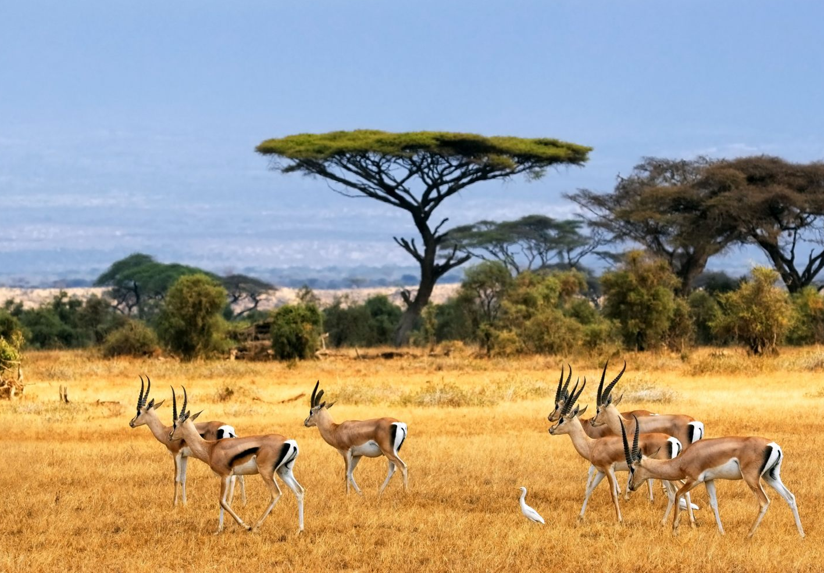
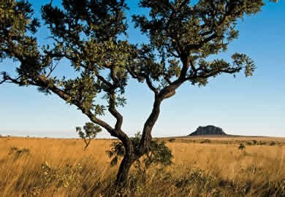
Clima Tropical- Savana e Florestas Tropicais
Clima Tropical – marcado por temperaturas elevadas e alternância entre estações secas (inverno) e úmidas (verão)- 2 estações bem definidas;
Vegetação:
Savanas – formações ARBUSTIVAS com RAÍZES PROFUNDAS ( o que permite a retirada de água do lençol freático durante os períodos secos); no Brasil, esta vegetação é conhecida como Cerrado. GRAMÍNEAS E ÁRVORES ESPARSAS

Slide 6
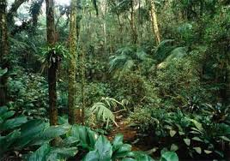
Clima Tropical- Savana e Florestas Tropicais
Florestas Tropicais – geralmente encontradas próximas ao litoral;
- densas;
- ombrófilas (umidade o ano todo);
- heterogênea;
- Latifoliada (folhas grandes);
- grande biodiversidade;
No Brasil, a Mata Atlântica, localizada nas regiões Sul, Sudeste e Nordeste, é uma exemplo de floresta tropical.

Slide 7
Clima Tropical – Mata Atlântica
Localizada entre os trópicos.
Formação florestal menos densa que as equatorial e com grande biodiversidade;

Slide 8
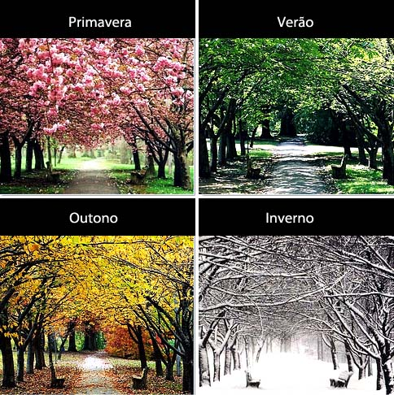
Florestas Temperadas
Possui 4 estações bem definidas;
Divide-se em Temperado Oceânico (menor variação de temperatura) e Temperado Continental (maior variação de temperatura e invernos rigorosos);

Slide 9
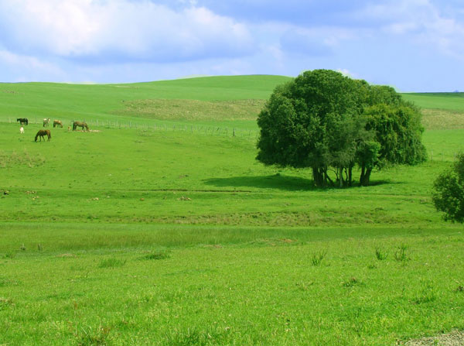
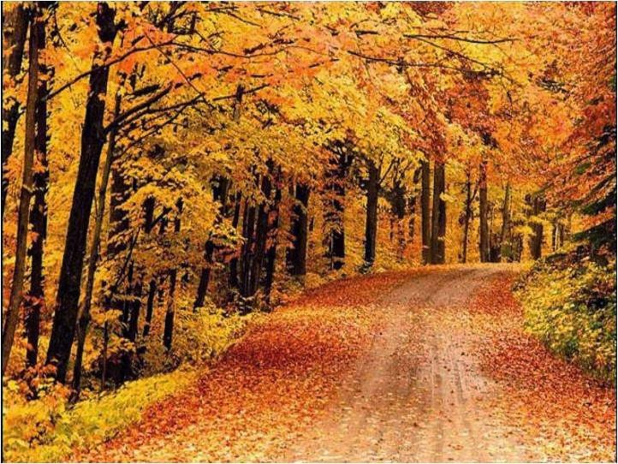
Floresta Temperada
Apresenta espécies decídua, ou seja, que PERDEM SUAS FOLHAS DURANTE o outono/inverno; há pouca diversidade;
Problema: muito devastada devido à intensa ocupação e exploração de madeira;
Nessa região climática também é possível encontrar formações herbáceas como nas estepes ou pradarias. Estas constituem uma excelente pastagem natural, utilizada para criação de gado.

Slide 10
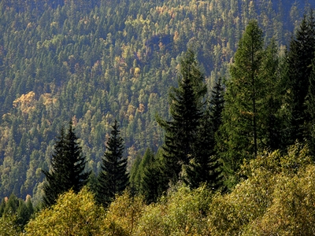
Clima Frio –
Floresta Boreal
Clima Frio
Presente em altas latitudes (boa parte do Canadá, extremo norte da Europa e na Sibéria, Rússia);
Invernos com temperaturas abaixo de 0°;
Floresta Boreal (Taiga)
Presença de vegetação de grande porte, espaçada e homogênea com o predomínio de PINHEIROS (CONÍFERAS);
Possui grande importância pois é explorada para extração de celulose (matéria-prima para a fabricação de papel);

Slide 11
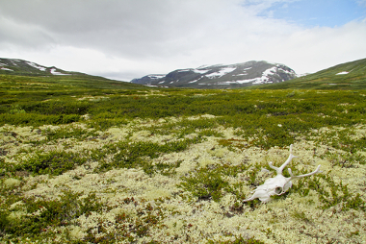
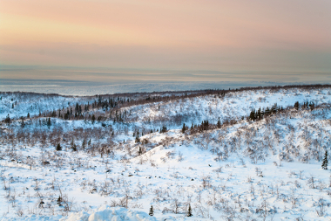
Clima Polar - Tundra
Presente nas regiões polares, ou seja, nos extremos norte e sul da Terra;
Possui as temperaturas mais baixas já registradas no planeta;
A maior parte do solo fica recoberta de gelo;
Em alguns trechos, com o degelo nos CURTOS VERÕES, o solo fica exposto e se desenvolvem uma VEGETAÇÃO DE BAIXO PORTE (MUSGOS E LÍQUENS, por exemplo);

Slide 12
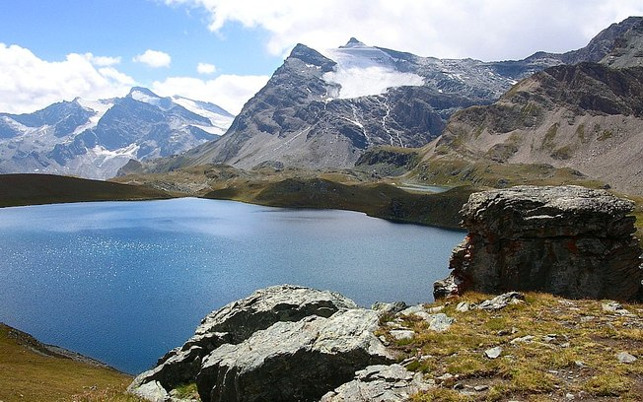
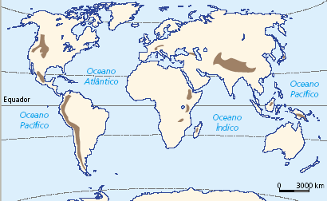
Clima de Montanha – Vegetação de Altitude
Temos a presença de neve a partir dos 4 mil metros de altitude; ela recobre o solo durante todo ano (neves eternas);

Slide 13
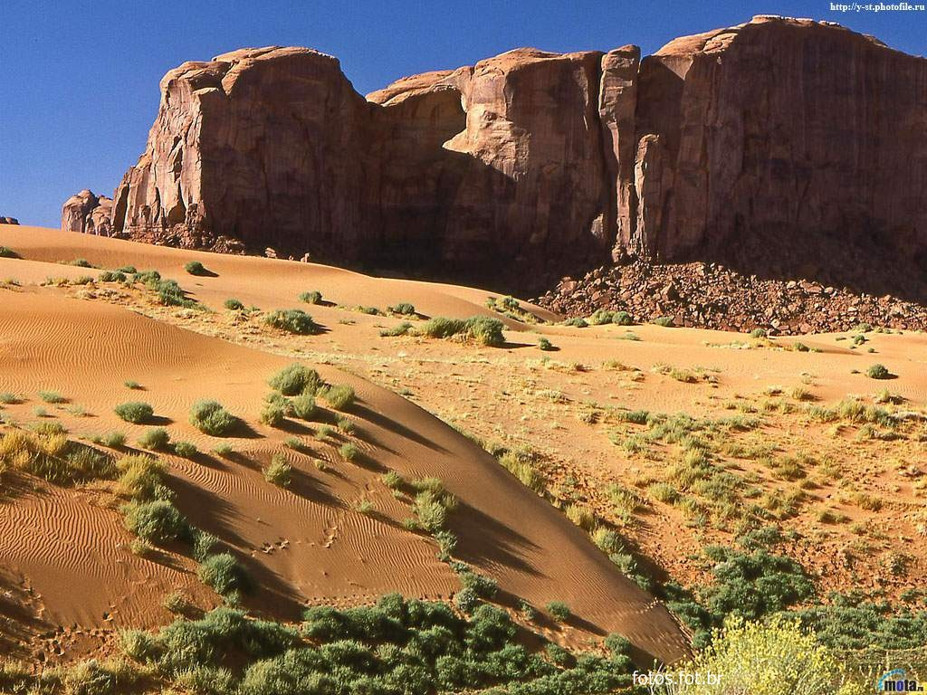
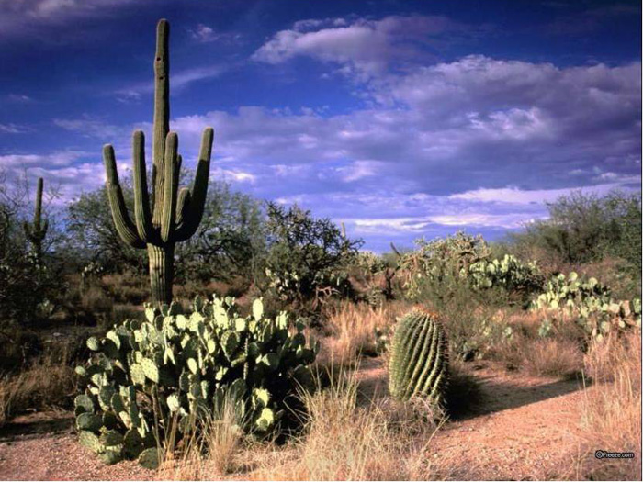
Clima Desértico - Xerófilas
Clima Desértico
Marcado pela escassez de água (aridez), com precipitações inferiores a 250 mm por ano;
Vegetação
Presença de espécies rasteiras (estepes secas), arbustos espinhosos, quase sem folhas; cactos (espécies xerófilas);

Slide 14
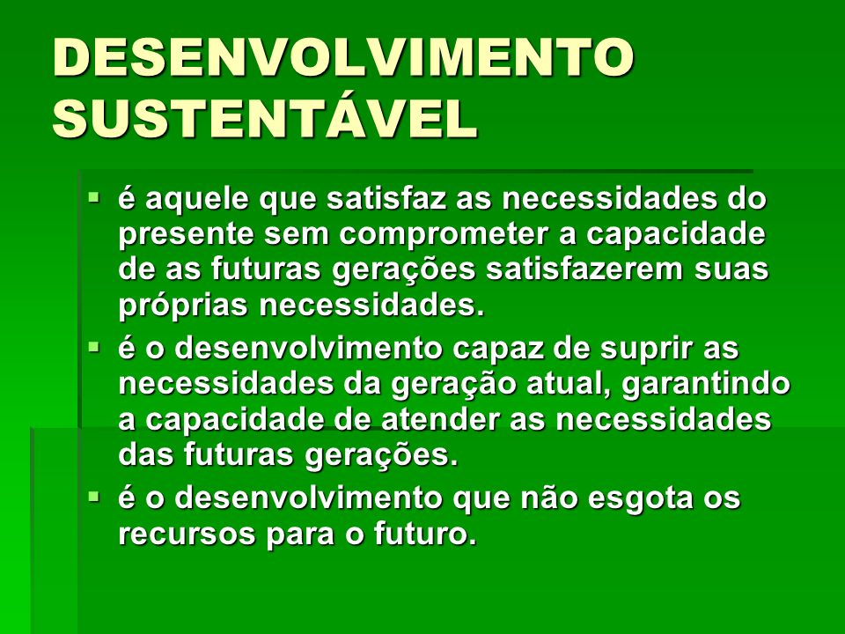

Slide 15
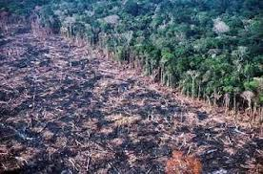
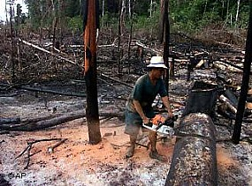
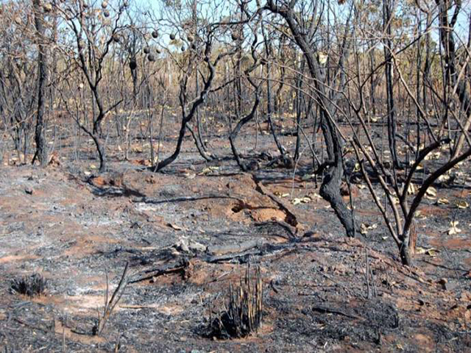
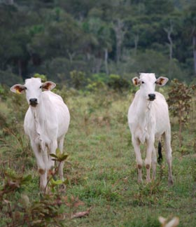
Desmatamento - causas

Slide 16
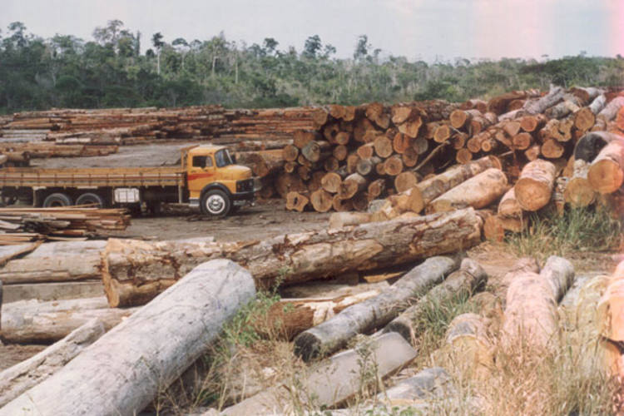
Desmatamento - causas

Slide 17
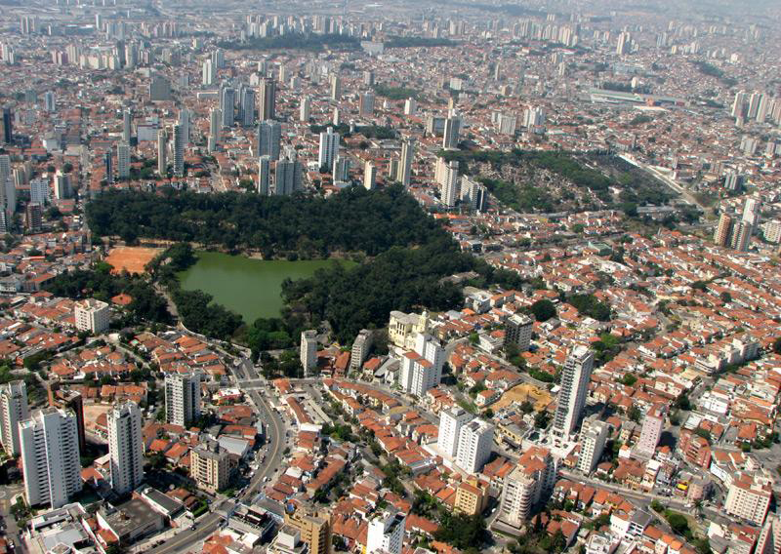
Desmatamento - causas

Slide 18
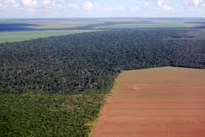
Desmatamento - causas

Slide 19
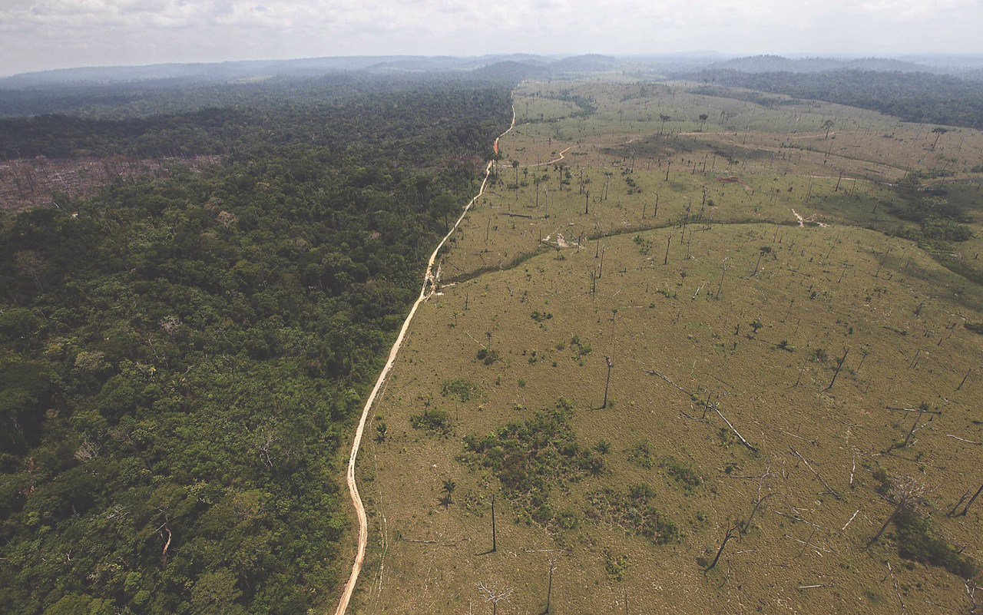
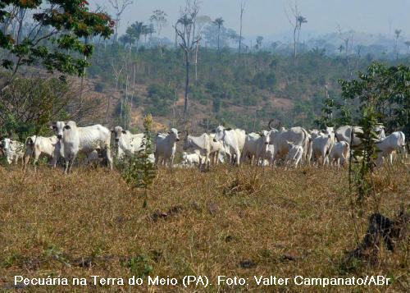

Desmatamento - causas

